Slide 1
Təlimat

Slide 2
Çəkiliş günü Sizi nə gözləyir...
Müəyyən olunmuş çəkiliş günü Sizi ATV pavilionunda Sizin əyanı vəsait və tərəfdaşlarınızla gözləyirik!
Gününüzün proqramı –
Çəkilişdən öncə əyani materialların komandaya təhvil verilməsi
Çəkiliş meydançası ilə tanışlıq
Çəkilişdən öncə yüngül qrim (Sizi və tərəfdaşınızı)
Çəkilişdən öncə fotosessiya
Çəkilişdən öncə və ya sonra müsahibə

Slide 3
Paviliona gəlişiniz...
Çəkilişə mütləq təyin olunmuş zamanda gəlin.
Özünüzün və tərəfdaşlarınızın vəsiqələri mütləq üzərinizdə olmalı və onların nüsxələrini İQ komandasına öncədən verilməlidir.
ATV pavilionunda Sizi xüsusi geyimli İQ komandasının üzvləri qarşılayaq və prosedur barədə məlumatlandıracaq.

Slide 4
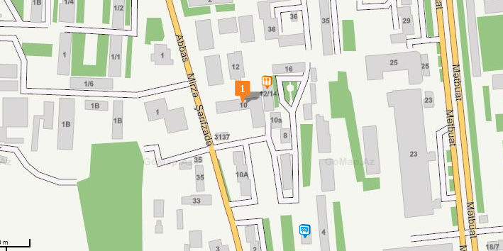
Gələcəyiniz ünvan
Azad Azərbaycan radiostansiyası
AZ1100,Bakı,Yasamal,Abbas Mirzə Şərifzadə,74

Slide 5
Əyani vəsait
Biznes plan və digər materiallar 5 nüsxədə ƏVVƏLCƏDƏN çap edilməlidir.(Pavilionda və yaxınlığında materialların dəyişdirilməsi və çap edilməsi üçün şərait yoxdur)
Power Point slaydlarının proyektor vasitəsi ilə təqdimatı mümkün deyil.
Video çarx, musiqi və digər materiallar 2 nüsxədə, işlək vəziyyətdə olan flaşkartlarda, çəkilişə gələn zaman İQ komadası üzvlərinə təqdim olunmalıdır.
Əyani vəsaitinizin təqdimatı ilə əlaqədar digər ehtiyaclar varsa, İQ komandasını öncədən xəbərdar edin.

Slide 6
ATV pavilionu
Aprel ayında olacaq çəkilişin günü barədə Sizə email vasitəsi ilə məlumat veriləcək və zənglə təsdiqlənəcək.
Çəkiliş günü iştirak etməyiniz mümkün olmadığı halda bizə mütləq bildirməyiniz vacibdir.
Şəkiliş meydançasına yalnız təqdimatda iştirak edəcək və İQ –ya göndərilmiş şəxsiyyət vəsiqəsinin nüsxəsi olan şəxslər gələ bilər.
Çəkiliş meydançasında tamaşaçı qismində iştirak etmək mümkün deyil.
Nəzərə alınmalıdır ki, avtomobillərin parkı üçün xüsusi bir ərazi yoxdur.

Slide 7
Geyim
Rəngli müasir, maraqlı, dəbli və zövqlü geyimlərə üstünlük verin.
Rəngli aksesuarlardan istifadə edin.
Geyim və aksesuarlarda yaşıl və göy rənglərdən uzaq durun.
Üzərində böyük yazılar, smayllar, böyük şəkillər olan T-shirt geyinməyin.
Damalı, xırda printli, eninə zolaqlı və çox enli paltarlar geyinməyin.
Öz şirkətinizin uniforması, loqolu T-shirtlərini geyinə bilərsiniz.

Slide 8
Pavilionla tanışlıq
ATV-yə daxil olduğunuz andan etibarən İQ komanda üzvləri sizi qarşılayacaq. Prosedur barədə ilkin məlumat veriləcək. Çəkilişiniz öncəsi sizə kiçik tanışlıq turu təşkil edəcək. Çıxışınız zamanı harada dayanmalı, çıxışınıza necə başlamalı olduğunuz barədə məlumat veriləcək. Materiallarınız sizdən təhvil alınacaq. Çıxışınızdan öncə sizi efir üçün vacib olan yüngül qrim, fotosesiya gözləyir. Təqdimatın daha keyfiyyətli olması üçün təlimata əməl etməyiniz vacibdir.

Slide 9
Təqdimat
Mütləq təqdimat mətninizi öncədən hazır edin. İlk 3 dəqiqədə fikirlərinizi izah etməyə və layihənizə investorların diqqətini cəlb etməyə çalışın.
Təqdimatda maksimum 5 nəfərin iştirakı mümkündur. Bu şəxslərdən yalnız 3-ünün mikrafon vasitəsilə danışma imkanı olacaq.
İnvestorlara veriləcək məlumatlar 5 nüsxədə ƏVVƏLCƏDƏN çap edilməlidir. (Azərbaycan dilində olması tövsiyyə edilir).
Flipchart və lövhədə yazılarınızı böyük yazın, anlaşıqlı yazın.
Böyük çap materiallarınızı aydın və oxunaqlı, rəngli edin.
Tərəfdaşlarınızla eyni zamanda danışmayın.
Sual–cavab zamanı investorun ünvanladığı sualı sona qədər dinləyib konkret suala cavab verin.

Slide 10
Biznes plan/ layihə kriteriyaları
Bizim tövsiyyə etdiyimiz minimal məlumatı və hesablamaları əks etdirən biznes plan nümunəsi Sizə təqdim olunub. Nəzərə alın ki, bu nümunə üzrə bütün məlumatların hazırlanması Sizin investisiya alacağınıza zəmanət vermir. İnvestorlar öz subyektiv qərarı (öz kriteriyaları) və fərdi təcrübəsi əsasında investisiya edir və bu qərara İdeya Qazandı təşkilatçı komandası müdaxilə edə bilmir.

Slide 11
Verilişin dili
Veriliş Azərbaycan dilindədir.
Danışığınızın rəvan, səlist, lakonik və anlaşıqlı olmasına diqqət yetirin.
Uca səslə danışmaq tövsiyyə edilir.
Danışığınızda marka adları, şirkət adları, tanınan insan adlarınınn, senzuraya düşə biləcək sözlərin istifadəsi tövsiyyə edilmir.

Slide 12
Kreativ yanaşma
Nəzərə alın ki, İdeya Qazandı müsabiqədir və Sizin layihənizə oxşar digər layihələrin olması mümkündür. Qaliblər adətən, layihəsinə daha məsuliyyətlə yanaşan, işinə can yandıran, təcrübəsi olan, bazar araşdırması edib işini bilən gənclər arasından seçilir. İdeya Qazandı investorları və tamaşaçıların diqqətini cəlb edib, yadda qalmaq və onları özünüzün ilk müştərisi etmək üçün təqdimatınızı ən kreativ şəkildə hazırlamağınızı məsləhət görürük.

Slide 13
Çəkilişdən sonra...
Çıxış meydanını tərk edəndən sonra İQ komandası tərəfindən Sizə əşyalarınız və əyanı vəsaitləri qaytarılacaq.
Çıxışınızdan sonra Sizdən müsahibə alına bilər.
Mövcud biznesinizə dair əlavə çəkilişlər təyin edilə bilər.
İştirak ilə bağlı Sizə sertifikat veriləcək.

Slide 14
Qaliblər
Qalib gələn iştirakçılar ümumi çəkiliş tarixlərindən sonra investor ilə anlaşma görüşünə gəlir.
İnvestor ilə iştirakçı arasında müqavilə imzalanır və qazanılan məbləğ qalib gəncə təqdim olunur.
Daha sonra qaliblərin mətbuat konfransı və ilk qala baxış mərasimlərinə gəlişi mütləqdir.

Slide 15

Sizə uğurlar!
İdeya Qazandı komandası

